Slide 1

Les principaux métiers de l'informatique

Slide 2
Sommaire
Administrateurs systèmes et réseaux
Programmeur (ou développeur) informatique
Responsable de tests et d'intégration / qualité
Chef de projet
Directeur de service informatique
Expert en base de données
Webdesigner
Référenceur (expert SEO)
Community Manager
Hot Liner
Expert informatique
Technicien de maintenance

Slide 3

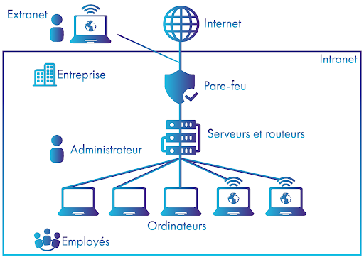
Administrateurs systèmes et réseaux
L’administrateur systèmes et réseaux, réceptionne et installe les matériels informatiques. Il veille au bon fonctionnement des systèmes de télécommunications et signale les dysfonctionnements à l'ingénieur télécoms et réseaux

Slide 4

Programmeur (ou développeur) informatique
Le programmeur (ou développeur) informatique est la personne qui va concevoir la logique applicative. Il se base sur des langages informatiques pour programmer et créer des logiciels.

Slide 5
Responsable de tests et d'intégration / qualité
Un responsable de tests et d'intégration (il s'agit de l'étape qui permet de s'assurer que le nouveau logiciel - ou fonctionnalité - s'intègre bien avec les autres) va donc définir les tests à réaliser et s'assurer de la qualité du produit fini.
Le rôle du responsable de test est de garantir que le cahier de charge est de qualité et conforme aux spécifications. Il détecte les bugs afin qu’ils puissent ensuite être corrigés par les développeurs.

Slide 6
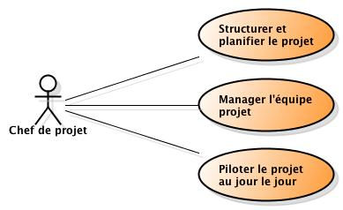
Chef de projet
Le Chef de Projet Informatique est un spécialiste informatique chargé de piloter une équipe dans l'état d'avancement d'un projet en traduisant en solutions informatiques les demandes des clients ou des services internes.

Slide 7
Directeur de service informatique
Au sein d'une entreprise, le Directeur du Service Informatique (ou CIO en anglais) est le responsable de l'unité informatique. C'est à lui de proposer des solutions informatiques.
Le directeur des systèmes d’information a pour mission de définir et mettre en œuvre la politique informatique en accord avec la stratégie générale de l’entreprise et ses objectifs de performance.
Il doit garantir la continuité du service informatique fourni aux utilisateurs et anticiper les changements et leurs impacts métiers sur le système d’information et résoudre les différents problèmes.

Slide 8
Expert en base de données
L’administrateur base de données conçoit, gère et administre les systèmes de gestion de bases de données ;
il garantit la cohérence, la qualité, la sécurité et l’accessibilité permanente des informations.
Il assure la conception de bases de données
Administration et maintenance des bases de données
Support technique et assistance aux informaticiens et aux utilisateurs
Veille technologique et contrôle de la base de données

Slide 9


Webdesigner
le web- designer est spécialisé dans la création des pages Web. Il s'occupe de tout l'aspect graphique d'un site Internet (illustrations, animations, typographie...). Il choisit la place des photos, la taille des caractères et les couleurs qui rendront la consultation agréable pour l'utilisateur. Il crée aussi les pictogrammes qui facilitent la lecture et la navigation dans le site. Dans certains cas, il sera amené à établir la charte graphique et à créer l'identité visuelle du site
Le webdesigner doit maîtriser les logiciels de graphisme (Photoshop, Illustrator...) et connaître les règles de l'ergonomie pour capter l'attention des visiteurs. Il peut travailler pour un studio de création de sites Internet, le service communication d'une entreprise, ou à son compte.

Slide 10

Référenceur (expert SEO)
Le principe du métier de référenceur SEO est simple : le rôle de ce professionnel est de générer du trafic sur le site Internet d’une société afin d’atteindre un objectif précis. Ce peut être par exemple l’amélioration de la notoriété de l’entreprise, la diffusion d’informations importantes, l’augmentation du chiffre d’affaires d’une société en incitant l’achat d’un bien ou d’un service…
Pour atteindre l’objectif défini par l’entreprise, le référenceur doit mettre en œuvre une stratégie adaptée à la problématique et utiliser tous les moyens virtuels mis à sa disposition, en se basant sur ses connaissances et ses expériences.

Slide 11


Community Manager
le community manager travaille principalement en agence, mais aussi pour un annonceur, une entreprise, un site web...
Pour le compte d’une marque ou d’une entreprise (parfois d'une célébrité) c'est lui qui fédère et anime les échanges entre internautes. Pour cela, il utilise principalement les réseaux sociaux (Youtube, Facebook, Twitter…) et professionnel.
Il peut être aussi Ambassadeur d’une "marque" auprès des internautes, le community manager communique le message de l’entreprise vers l’extérieur et fait part à l'entreprise des réactions de la communauté. Ce dialogue avec les internautes est primordial : il permet d'un côté de diffuser les conseils et le catalogue de l'entreprise et, de l'autre, de faire remonter les remarques ou critiques vers les services de l’entreprise concernés. Tout cela dans l'objectif de fidéliser les internautes et d'acquérir de nouveaux "habitués".
Les moyens d'action du community manager sont variés : susciter les conversations et intervenir directement, créer des contenus (blogs, fiches produit…), accorder des promos aux abonnés Twitter, faire choisir par les amis Facebook le prochain produit qu’ils souhaitent voir sur le marché, proposer des concours ou des rencontres avec les créatifs de la société, etc.
Pour développer l’envie, la fidélité et la cohésion de sa communauté, le community manager doit maîtriser les codes de sa cible et favoriser les échanges d’expérience. Pour cela, il connaît la stratégie de son employeur et maîtrise le jargon technique, ainsi que les logiciels de référencement et les moteurs de recherche. Surtout, il a une très bonne pratique des réseaux sociaux et professionnels, de la blogosphère et des forums.

Slide 12
Hot Liner
Un hotliner doit posséder de solides connaissances en informatique. Il doit également parfaitement connaître les produits de sa société. Il doit être attentif, rigoureux, organisé et posséder une bonne qualité d'écoute afin d'identifier rapidement les problèmes rencontrés par les clients. L'enthousiasme, la diplomatie et le sourire sont des qualités indispensables. Le hotliner représente l'entreprise dans laquelle il travaille, il doit donc donner une bonne impression à ses interlocuteurs. Il doit posséder une parfaite élocution et être patient face à l'impatience de certains de ses interlocuteurs. Une maîtrise parfaite de la langue française est indispensable. La pratique de l'anglais est souvent exigée.

Slide 13
Expert informatique
Pour devenir expert informatique, la formation idéale reste celle de l’ingénierie informatique avec un parcours à contenus très denses orienté vers une professionnalisation très approfondie avec un programme d’école d’ingénieurs, des stages de longues durées et la possibilité pour les étudiants d’étudier en alternance. Généralement accessible après un bac+3 (bachelor, licence) en informatique ou un domaine connexe, c’est une vraie formation de haut niveau axé sur l’acquisition des savoir-faire et des techniques les plus modernes. L’ingénierie informatique c’est également un parcours très polyvalent qui embrasse pratiquement toutes les spécialités : réseau informatique, gestion informatique, développement, maintenance mais également la dimension stratégique et la sécurité informatique.

Slide 14
Technicien de maintenance
Le technicien de maintenance informatique intervient régulièrement au sein des entreprises afin de prévenir les éventuelles pannes ou dysfonctionnements. Son rôle est avant tout d'assurer la disponibilité et l'efficacité du système informatique afin de participer à la compétitivité de l'entreprise de son client.

